Slide 1
0103

Slide 2
為什麼 string 是不存在的類型(equals == )
=?探討java和C# 的差異: 關於字串的處理
=== 和 Equals 的差別(Java和 C# 都有為何 C#不用, find source code)?

Slide 3
字串特性(Java7之後)
字串一旦生成後就不能再修改
譬如
String strA = “A”;
strA += “B”;
Print(strA) // 會輸出 “AB”
但實際上記憶體的操作會先生成A，再生成B，再經由運算生成AB後儲存在新的記憶體位置，過程中使用到的“A”及“B”會被GC回收。

Slide 4
String Pool (存放於 Heap )
創建目的 : 當字串重複使用時，希望減少內存的消耗。
檢查 bool 值時 strA == strB 時實際上是檢查兩者的address
以雙引號“”賦值時會被放入 String pool
(準確來說會被自動套用 intern()方式宣告)
Intern() :可以確保宣告被放入 string Pool
new : 不論 string pool 是否已經有重複字串，再創建一個新的
由運算產生的字串機制類似 new， 不套用 string pool 機制。

Slide 5
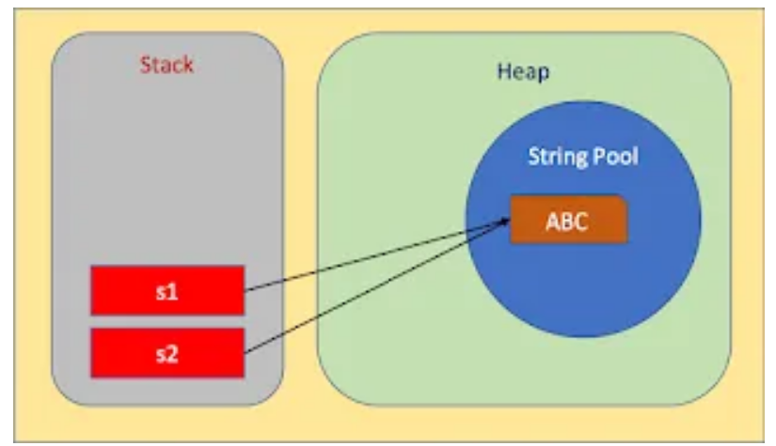
String Pool 範例 -1
Literal 形式，也就是“ ”方式宣告的字串會放入 String pool
// Literal String String s1 = "ABC"; String s2 = "ABC"; System.out.println(s1 == s2); // true

Slide 6
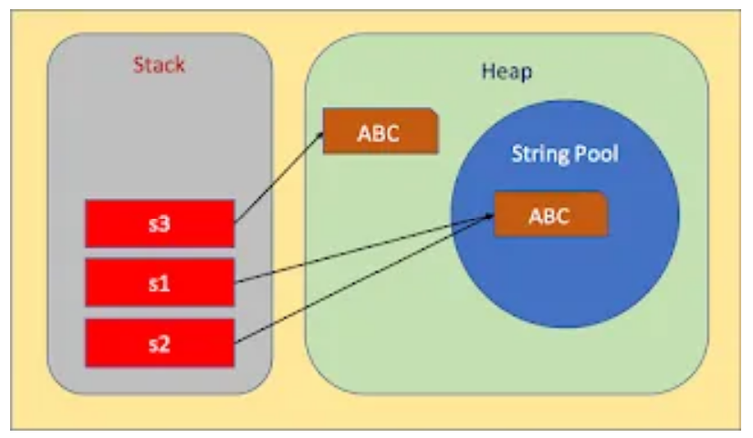
String Pool 範例 -2
其中S3是以 new 生成，所以不會被放入 string pool ，雖然S1與S3內容相同，但實際上指向不同位置。
New():不論 String pool 內是否已經有相同字串，強制在外部生成一個。
String s1 = "ABC"; String s3 = new String("ABC"); System.out.println(s1 == s3); // false

Slide 7
String Pool – 範例3
經由運算產生的字串與 new 機制相同，所以會儲存於新的記憶區塊。
String a = "A"; String b = "B"; String c = "C"; String variableStr = a + b + c; System.out.println( "ABC" == variableStr); // false

Slide 8
String Pool – 範例4
這種狀況下str 會被編譯器優化成 str = “ABC”;
因此會套用 String pool 機制，s1 與 str 會指向同一個位置。
String s1 = "ABC";
String strC = “C”
String str = "A" + "B" + "C";=>str = “ABC”
Srtring str2 =“A”+”B”+strC

Slide 9
== 與 equals()
Equals() : Object class 中定義的 Function ，兩邊可以放任意類型的變數，
預設為基本型比較 value
參考型比較 address
== : 只能接受兩邊同類型的輸入
預設為基本型比較 value
參考型比較 address

Slide 10
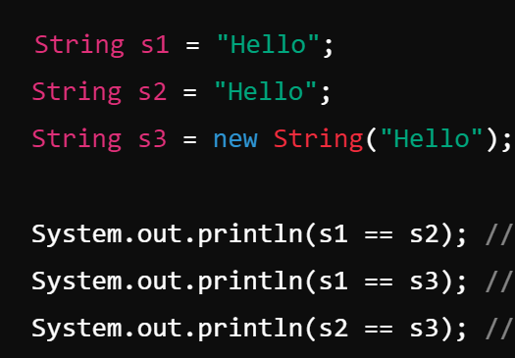
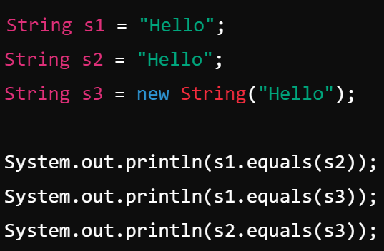
JAVA : == 與 equals()
== : 基本型比較contains。其他比較address。會受到 string pool 機制影響。
Equals : 比較 address 是否相同。不受 string pool 機制影響，若想要比較基本型之前要先裝箱。JAVA中在字串類被重寫為比較 Contains。
T
T
F
T
F
T

Slide 11
C# : == 與 equals()
== : 基本類型會比較 contains，參考型別會比較address。
(其中 string 類別已經重寫此方法，改為比較contains)
Equals : 默認為比較 address。
(Equals 在 string類也有被重寫，行為與 == 相同)

Slide 12
Ref 、 out 、 in
應用場景(以 Function 為範例):
Function 內部需要與外部參數互動時。
傳遞方向
Ref : 雙向 (Read/Write) => 修改已存在的 Function 外部變數時使用
Out : 單向，由function 內部對外輸出 (WriteOnly) =>變數要輸出到Function 外
In : 單向，由 function 外部對內輸入 (ReadOnly)
由於 Out 為 WriteOnly，只能在 Function 內進行初始化，提供寫入的位置。
其他兩個都需要讀取，因此必須先初始化使其擁有位址。

Slide 13
Out
Int output = 10;
Double.tryParse(“”,in output)
{
outputt = 20;//
}
Print = 20

Slide 14
Ref 、 out 、 in
最近作用域 : 在Function 內部初始化 out 參數是合法的，但是會覆蓋 scope 更大者的同名變數。
int number = 10; //
void Display()
{
int number = 20; // 方法內的局部變數
Console.WriteLine(number); // 輸出 20，優先使用最近的作用域
}

Slide 15
Out => 僅在 stack 操作
Ref 會牽涉 Heap 區操作
StringBuilder builder = null;
bool isdecode =DeCode(raw data,out builder)

